Slide 1

MATLAB优化算法案例分析与应用
第二十一章
第21章
基于kalman的PID控制

Slide 2
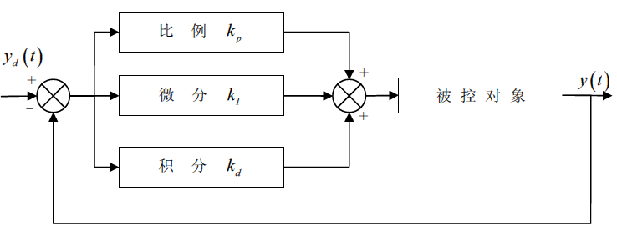
MATLAB优化算法案例分析与应用
第二十一章
21.1 PID控制原理
在模拟控制系统中，控制器最常用的控制规律是PID控制。模拟PID控制系统原理框图如图21-1所示。系统由模拟PID控制器和被控对象组成。
图21-1 模拟PID控制系统原理框图

Slide 3

MATLAB优化算法案例分析与应用
第二十一章
21.1 PID控制原理
简单来说，PID控制器各校正环节的作用如下：
①比例环节：成比例地反映控制系统的偏差信号 ，偏差一旦产生，控制器立即产生控制作用，以减少偏差。Kp 越大，系统的响应速度越快，调节精度越高，但是容易产生超调，超过一定范围会导致系统振荡加剧甚至不稳定。
②积分环节：主要用于消除静差，提高系统的无差度，可使系统稳定性下降，动态响应变慢。积分作用的强弱取决于积分时间常数 T1，T1 越大，积分作用越弱，系统的静态误差消除越快，但是容易在初期产生积分饱和现象，从而引起响应过程的较大超调。
③微分环节：反映偏差信号的变化趋势（变化速率），并能在偏差信号变得太大之前，在系统中引入一个有效的早期修正信号，从而加快系统的动作速度，减少调节时间。微分环节的作用是在回应过程中抑制偏差向任何方向的变化，对偏差变化进行提前预测。但是会使响应过程提前制动，从而延长调节时间。

Slide 4
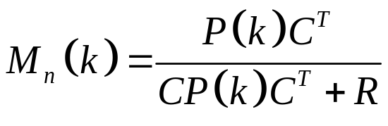



MATLAB优化算法案例分析与应用
第二十一章
21.2 基于卡尔曼滤波器的PID控制
在现代随机最优控制和随机信号处理技术中，信号和噪声往往是多维非平稳随机过程。因其时变性，功率谱不固定。在1961年初提出了卡尔曼滤波理论，该理论采用时域上的递推算法在数字计算机上进行数据滤波处理。
离散卡尔曼滤波器递推算法为

Slide 5
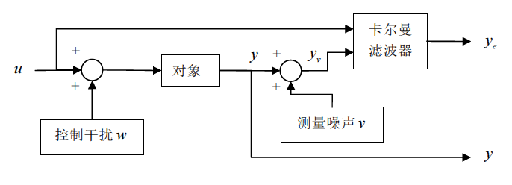
MATLAB优化算法案例分析与应用
第二十一章
21.2 基于卡尔曼滤波器的PID控制
卡尔曼滤波器结构如图21-2所示。
图21-2 卡尔曼滤波器结构图

Slide 6



MATLAB优化算法案例分析与应用
第二十一章
21.2 基于卡尔曼滤波器的PID控制
21.2.1 含噪音信号的滤波常见处理方法
典型模拟滤波器有：
巴特沃斯（Butterworth）滤波器具有单调下降的幅频特性；
切比雪夫（Chebyshev）滤波器：幅频特性在通带或阻带有波动，提高选择性；
贝塞尔（Bessel）滤波器：通带内较好的线性相位；
椭圆（ElliPse）滤波器：较好的线性相位。
不同的滤波器设计针对不同的信号分析处理，以期达到实时处理的效果，提高系统效率。
（1）LMS 滤波器
权向量更新：
期望信号的估计：
估计误差：

Slide 7
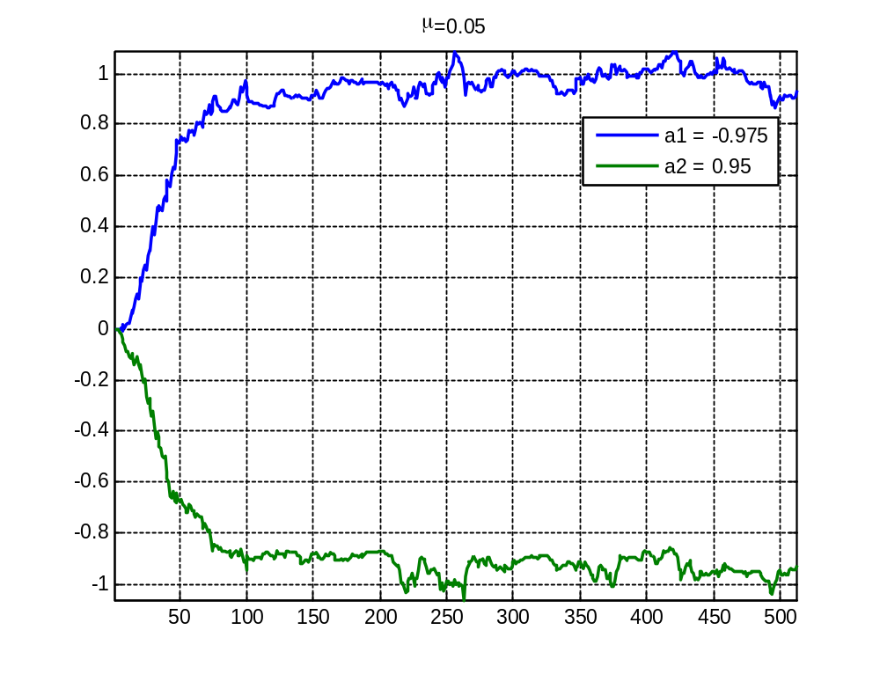
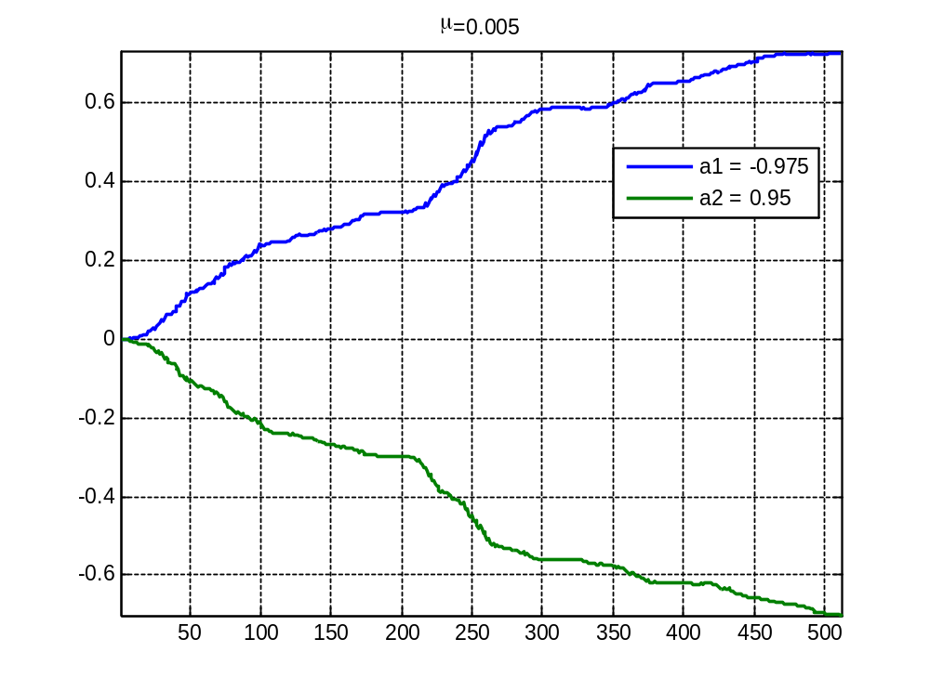
MATLAB优化算法案例分析与应用
第二十一章
21.2 基于卡尔曼滤波器的PID控制
21.2.1 含噪音信号的滤波常见处理方法
（1）LMS 滤波器

Slide 8
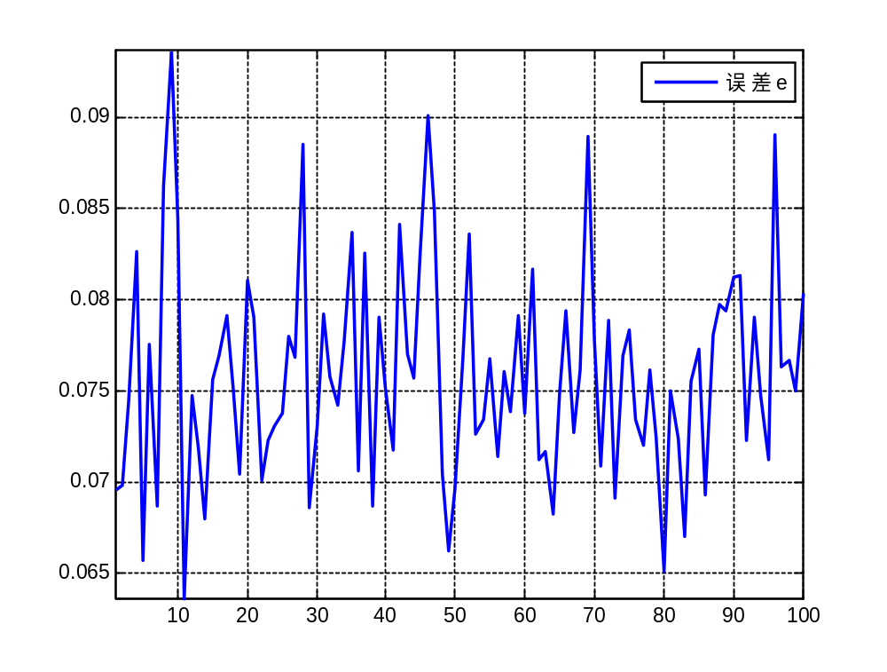
MATLAB优化算法案例分析与应用
第二十一章
21.2 基于卡尔曼滤波器的PID控制
21.2.1 含噪音信号的滤波常见处理方法
（1）LMS 滤波器
滤波器进行100次独立实验

Slide 9
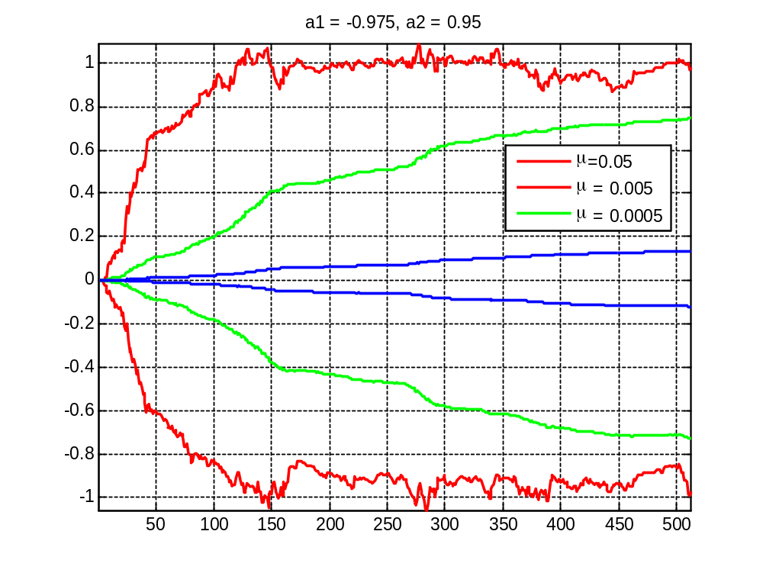
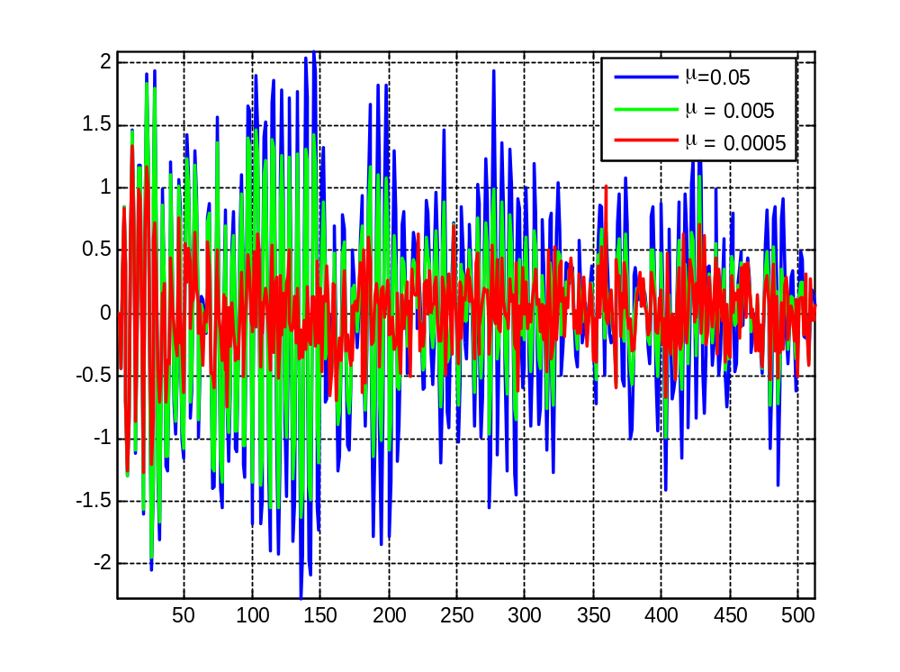
MATLAB优化算法案例分析与应用
第二十一章
21.2 基于卡尔曼滤波器的PID控制
21.2.1 含噪音信号的滤波常见处理方法
（1）LMS 滤波器
图21-7参数逼近
图21-8 误差曲线

Slide 10
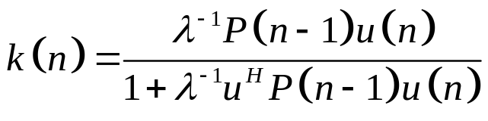



MATLAB优化算法案例分析与应用
第二十一章
21.2 基于卡尔曼滤波器的PID控制
21.2.1 含噪音信号的滤波常见处理方法
（1）FIR 滤波器
重复100次，产生样本经由 FIR 滤波器，用 RLS 算法实现 u(n) 的线性预测，采用 RLS 算法迭代运算如下：

Slide 11
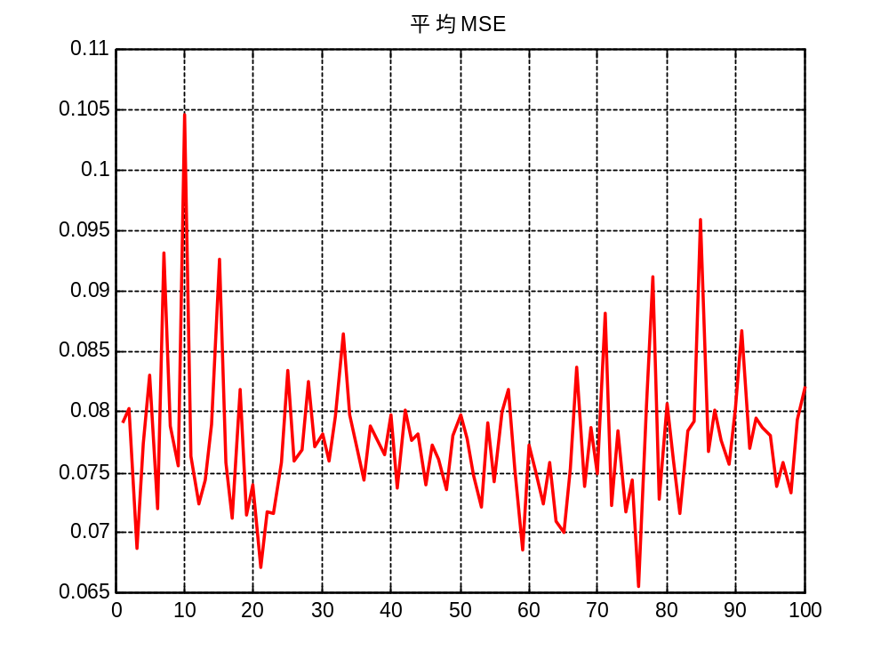
MATLAB优化算法案例分析与应用
第二十一章
21.2 基于卡尔曼滤波器的PID控制
21.2.1 含噪音信号的滤波常见处理方法
（1）FIR 滤波器
重复100次，

Slide 12
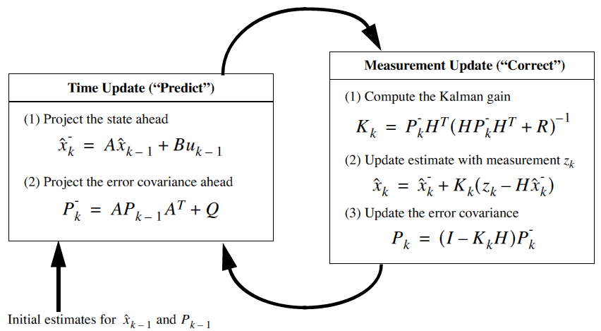
MATLAB优化算法案例分析与应用
第二十一章
21.2 基于卡尔曼滤波器的PID控制
21.2.1 含噪音信号的滤波常见处理方法
卡尔曼滤波理论，该理论采用时域上的递推算法在数字计算机上进行数据滤波处理。通过不断的更新和矫正协方差值，通过不断的获取系统测量值，不断的把covariance递归，从而估算出最优估计值。Kalman滤波具有实时性，通过测量跟踪实现信号的分析处理，较 LMS 滤波器和 FIR 滤波器，具有误差小、实时效果好、滤波平滑等特点，广泛应用于动态多变量系统状态建模中。
具体的kalman滤波流程图如图2-11所示。

Slide 13
MATLAB优化算法案例分析与应用
第二十一章
21.2 基于卡尔曼滤波器的PID控制
21.2.2 采用卡尔曼滤波器实现信号的滤波
%Measurement update
Mn=P*C'/(C*P*C'+R);
P=A*P*A'+B*Q*B';
P=(eye(2)-Mn*C)*P;
x=A*x+Mn*(yv(k)-C*A*x);
ye(k)=C*x+D; %滤波值
errcov(k)=C*P*C'; %估计量协方差值
%Time update
x=A*x+B*u(k);
u_2=u_1;u_1=u(k);
y_2=y_1;y_1=ye(k);

Slide 14
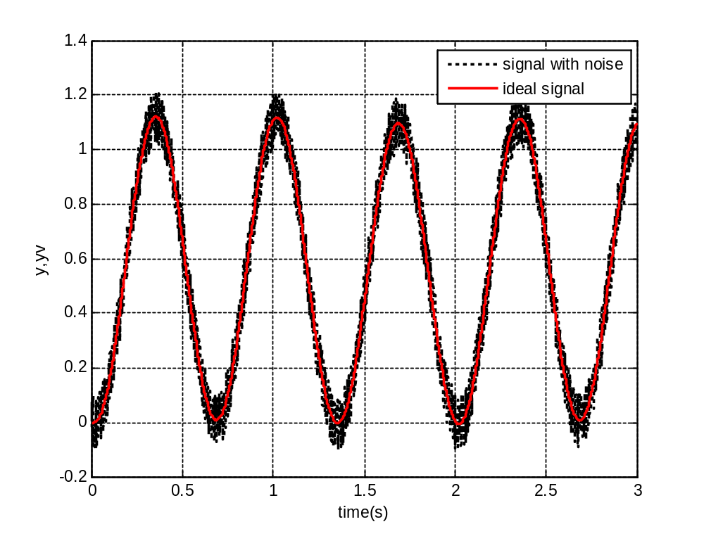
MATLAB优化算法案例分析与应用
第二十一章
21.2 基于卡尔曼滤波器的PID控制
21.2.2 采用卡尔曼滤波器实现信号的滤波
图21-12 原始信号及带有加性噪声的信号

Slide 15
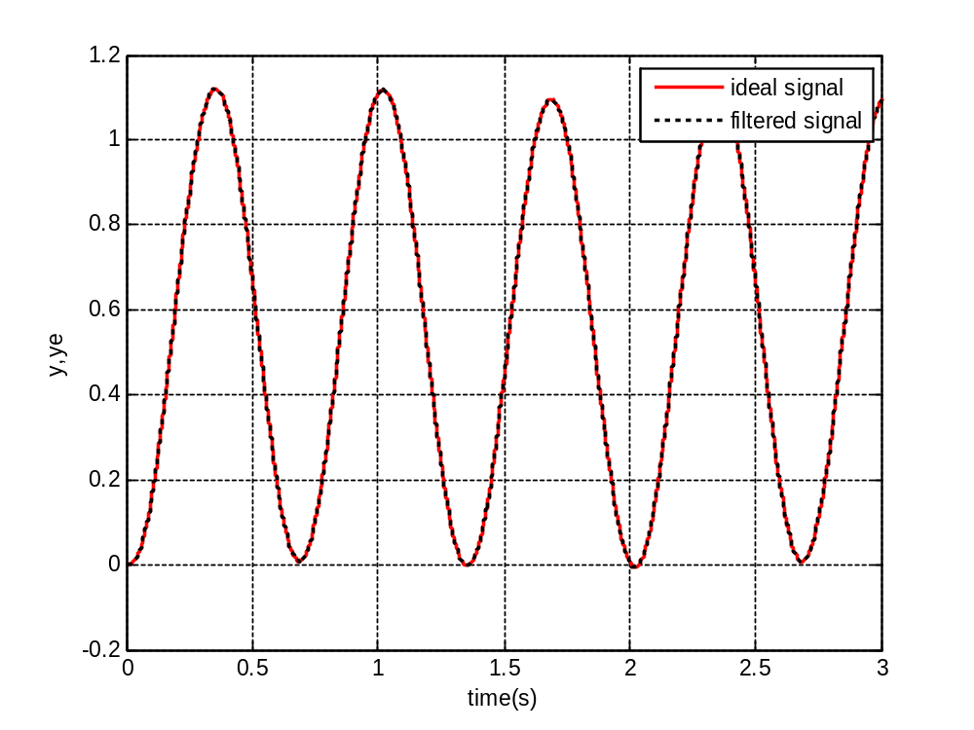
MATLAB优化算法案例分析与应用
第二十一章
21.2 基于卡尔曼滤波器的PID控制
21.2.2 采用卡尔曼滤波器实现信号的滤波
图21-13 原始信号及滤波后的信号

Slide 16
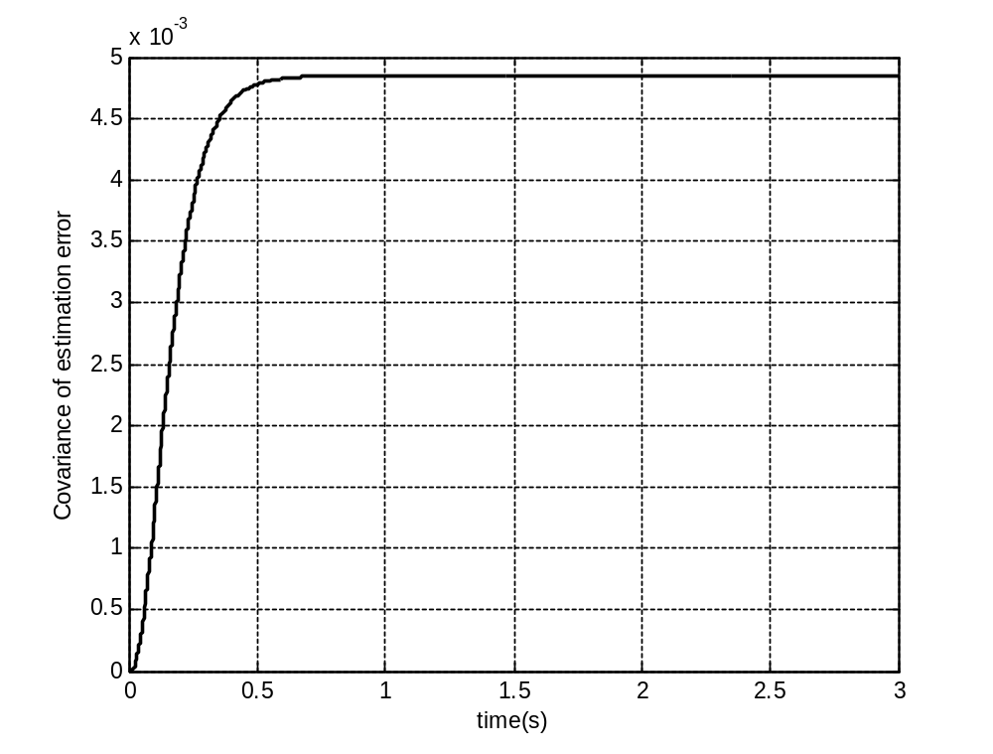
MATLAB优化算法案例分析与应用
第二十一章
21.2 基于卡尔曼滤波器的PID控制
21.2.2 采用卡尔曼滤波器实现信号的滤波
图21-14 误差协方差的变化

Slide 17
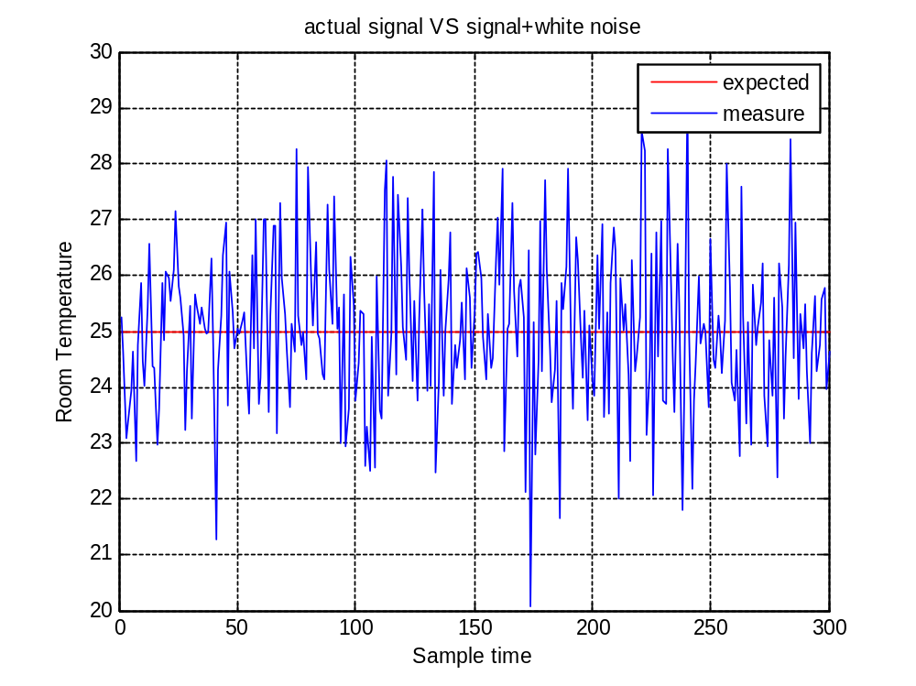
MATLAB优化算法案例分析与应用
第二十一章
21.2 基于卡尔曼滤波器的PID控制
21.2.3 采用卡尔曼滤波进行测量温度的跟踪
图21-15 原始信号及加有噪音的信号

Slide 18
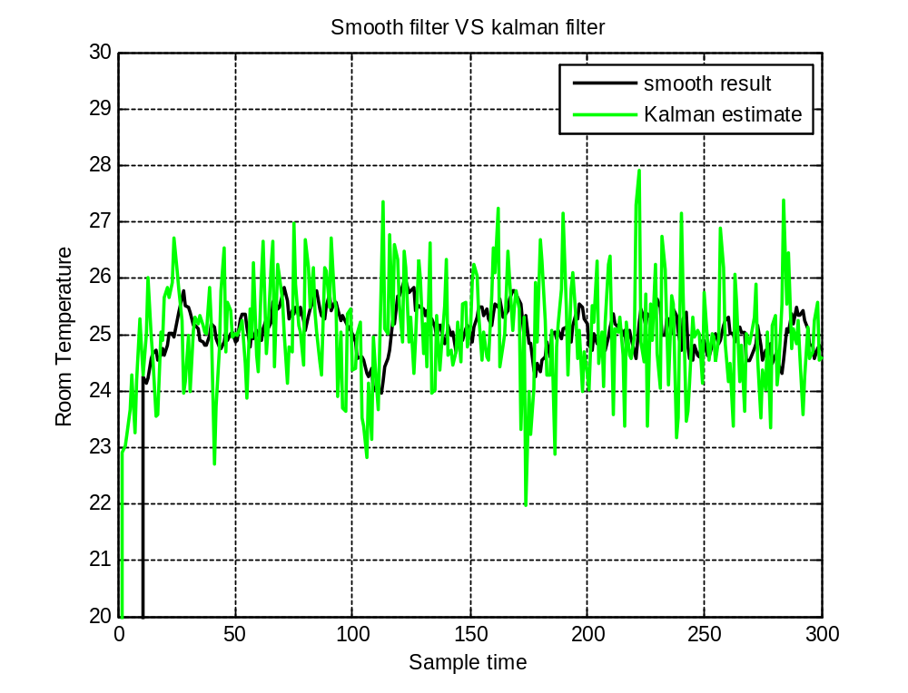
MATLAB优化算法案例分析与应用
第二十一章
21.2 基于卡尔曼滤波器的PID控制
21.2.3 采用卡尔曼滤波进行测量温度的跟踪
图21-16 kalman滤波信号和平滑处理后的信号

Slide 19
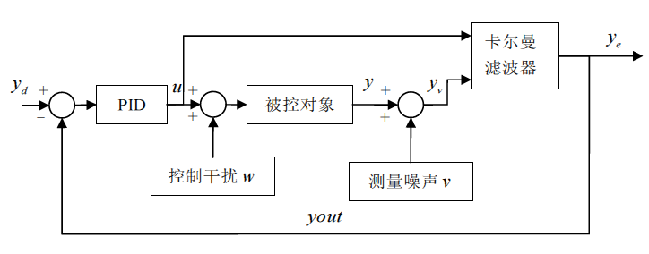
MATLAB优化算法案例分析与应用
第二十一章
21.2 基于卡尔曼滤波器的PID控制
21.2.3 采用卡尔曼滤波的PID控制系统
图21-17 基于卡尔曼的PID控制系统结构

Slide 20
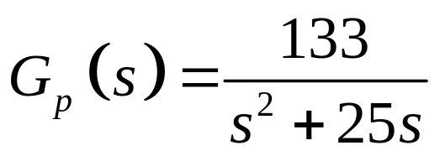
MATLAB优化算法案例分析与应用
第二十一章
21.2 基于卡尔曼滤波器的PID控制
21.2.3 采用卡尔曼滤波PID控制
采用卡尔曼滤波器的PID控制，如下列对象：
y(k)=-den(2)*y_1-den(3)*y_2+num(2)*u_1+num(3)*u_2;
yv(k)=y(k)+v(k);
%Measurement update
Mn=P*C'/(C*P*C'+R);
P=A*P*A'+B*Q*B';
P=(eye(2)-Mn*C)*P;
x=A*x+Mn*(yv(k)-C*A*x);
ye(k)=C*x+D; %滤波值

Slide 21
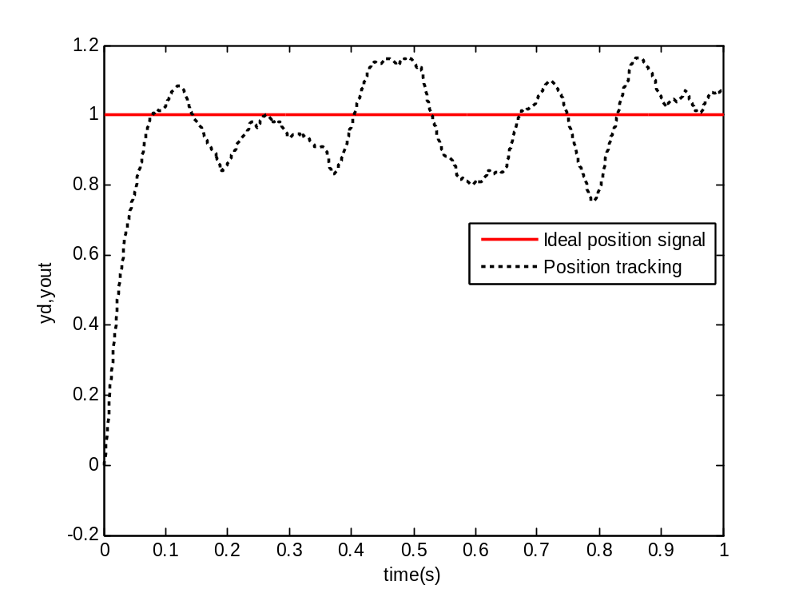
MATLAB优化算法案例分析与应用
第二十一章
21.2 基于卡尔曼滤波器的PID控制
21.2.3 采用卡尔曼滤波PID控制
图21-18 无滤波器时PID控制阶跃响应（M=1）

Slide 22
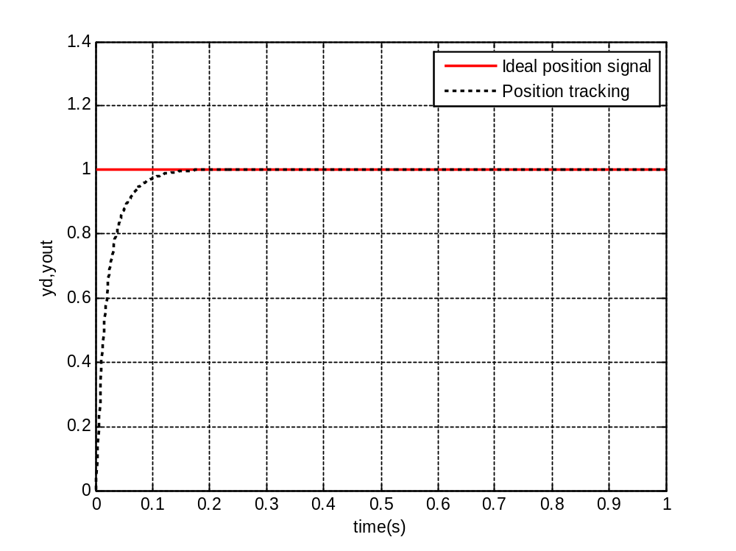
MATLAB优化算法案例分析与应用
第二十一章
21.2 基于卡尔曼滤波器的PID控制
21.2.3 采用卡尔曼滤波PID控制
图21-19 加入卡尔曼滤波器后的PID控制阶跃响应（M=2）

